Slide 1
Estrategias Industriales
miércoles 17:00 hrs.
Doctorado en Planeación Estratégica y Dirección de Tecnología.
Presenta: Dr. J. Luis Hernández Martínez

Slide 2
Agenda
Bienvenida
Tus profesores
Introducción a la materia
Temario
Políticas de la materia
Criterios de evaluación

Slide 3
Bienvenida
Estimados estudiantes sean bienvenidos/as a la asignatura Estrategias Industriales, nuestro compromiso es brindarte las herramientas y conocimientos necesarios para marcar la diferencia en nuestra sociedad.
¡Estamos seguros de que alcanzarás grandes logros!
Dr. José

Slide 4

Tus profesores
Dr. José Luis Hernández Martínez
Doctor en Planeación Estratégica y Dirección de Tecnología en la Universidad Popular Autónoma del Estado de Puebla, México con una estancia de investigación doctoral en la Universidad de Barcelona, España donde impartió el seminario de Emprendimiento Social Corporativo para el área de posgrados en el departamento de Economía y Empresas; estudió la Maestría en Administración de Negocios y es Ingeniero Industrial Administrador. Cuenta con diversos diplomados y certificaciones expedidas por la Universidad Federal Ural en Rusia, la Universidad Católica de Negocios en Ingolstadt, Alemania y la Universidad de Málaga en España. Con más de ocho años de experiencia en la Industria Automotriz, iniciando como trainee en Volkswagen México donde desarrolló las funciones de Ingeniero Industrial, Planeador de Producción y Especialista en el Sistema de Producción en el área de Construcción de Carrocerías logrando proyectos de alto impacto para la organización; colaboró en proyectos corporativos en Audi, Alemania y en SEAT, España. Se ha desarrollado como consultor Lean Enterprise en el Centro de Distribución Liverpool de Huehuetoca para implementar el sistema de producción y TPM en el área logística; es consultor certificado en MTM y participa como asesor investigador en el clúster automotriz zona centro sur. Actualmente es catedrático para licenciatura y posgrados en la Universidad Iberoamericana, Anáhuac e InQba.

Slide 5
Presentación
UNESCO – La nueva normalidad
Nombre completo y cómo prefieres que te digan
Qué ingeniería estudias
Pasatiempo
Lugar de residencia
Compromiso en la clase
Reflexión. Identifica un problema y plantea una solución desde tu perspectiva profesional / personal.

Slide 6
Resultados de aprendizaje
Diseñar estrategias empresariales que resuelvan de manera innovadora problemas y necesidades a partir de la identificación de oportunidades para contribuir a la transformación del entorno actual.
Elegir el tipo de innovación más conveniente para mejorar los productos y procesos de las empresas.
Desarrollar KPI´s (Key Performance Indicators) o indicadores de alto impacto que evalué y de seguimiento a las estrategias empresariales propuestas.

Slide 7
Temario
Módulos
Introducción a la planeación estratégica
Innovación y creatividad en las Organizaciones
Planeación y Gestión
Implementación
Evaluación de estrategias
Proyecto Final
Sesiones Evaluación
3 sesiones Caso de estudio 26 – Ago
3 sesiones Caso de estudio 09 – Sep
3 sesiones Caso de estudio 30 – Sep
3 sesiones Caso de estudio 14 – Octubre Visita empresarial Octubre
3 sesiones Caso de estudio 28 – Octubre
Avance Entrega final
11 – Nov 02 – Dic

Slide 8
Políticas de la clase
Las actividades planeadas durante el curso deben entregarse en la fecha establecida por el profesor a través de Moodle. Cualquier trabajo entregado posteriormente se considera extemporáneo y recibe calificación de cero.
Los trabajos entregados deben estar escritos de forma clara, con buena redacción, adecuada ortografía y claramente referenciado.
Las actividades en equipo deben desarrollarse de manera colaborativa por todos los integrantes, se realizará una coevaluación durante cada parcial para determinar la nota individual y en caso de que se informe de algún integrante no trabajo en los entregables no se le asignará calificación aprobatoria.
Durante el curso se recomienda el uso de la Inteligencia Artificial (IA) únicamente como una herramienta que permita buscar conocimientos, siendo honestos consigo mismos y con los demás. El uso indiscriminado de esta herramienta se considerará como una forma de deshonestidad académica lo cual será sancionado la primera vez con 0 (cero) en la calificación de la actividad y, en caso de reincidencia, el alumno recibirá calificación de 0 (cero) en el curso.
Plagio es el uso y/o apropiación de las ideas, palabras o trabajos de otra persona como propios. Si se utiliza la obra, palabras o ideas de otro, debe darse el reconocimiento de la fuente original a través de prácticas de referencia reconocidas (formato APA7). Trabajos plagiados recibirán calificación de 0 (cero).
Toda la comunicación se realizará a través de la plataforma institucional (correo, Moodle y Teams) en un horario disponible de 9:00 a 3:00 pm. Es responsabilidad de cada alumno estar atentos y consultar semanalmente los mensajes e indicaciones publicados por el profesor

Slide 9
Políticas de la clase
REQUISITOS DE ACREDITACIÓN
Se requiere un mínimo del 80% de asistencia a la clase. Después del pase de lista el acceso no será permitido y la ausencia será injustificada (tolerancia de 10 minutos). El docente no está facultado para justificar inasistencias dentro del curso.
El promedio de exámenes departamentales deberá corresponder a una calificación mínima de 6.0 para acreditar la materia.
La nota final será redondeada, exclusivamente aprobatoria, de la siguiente forma:
9.6-9.9 = 10
8.6-8.9 = 9
8.0-8.5 = 8
<7.9 = 7
<6.9 = 6
Favor de revisar el reglamento de alumnos de Licenciatura de la Universidad que está disponible en la página oficial https://repo.iberopuebla.mx/normativa/basicos/CO229.pdf

Slide 10
Criterios de evaluación
Evaluación de cada módulo 60%
  Mapas mentales, Quizz, Lecturas guiadas, Actividades en clase, Mesas de trabajo, Foros, Casos de estudio aplicativo, etc.
Proyecto final aplicativo (clip) 40%
Total 100%
*Asistencia mínima del 80% y participaciones para derecho a presentación final

Slide 11
Rúbrica de proyecto final
Entrega del proyecto final por equipo en formato video o clip (máximo 5 min. de duración) a través de una liga en you tube. A continuación, la rúbrica y los criterios para calificar:
Estructura y congruencia - 25% El contenido presenta correcto planteamiento del problema que emana de la situación de la Industria y/o empresa y la aplicación de al menos dos herramientas adquiridas en el curso.
Innovación e impacto - 25% La idea de solución que se presenta muestra originalidad y la opinión de mínimo dos experto(a)s (entrevista semidirigida) de la Industria.
Prototipo - 25% El clip incluye prototipo de puesta en marcha de la idea de solución innovadora en la empresa elegida (el prototipo puede ser un producto innovador físico, virtual, una página web, una aplicación, un área modelo, una campaña, un demo, un curso a los colaboradores, un poka yoke, etc.) y debe ser detallada e incluir costos.
Presentación y formalidad - 25% El clip contiene referencias bibliográficas (datos estadísticos, artículos científicos, publicaciones, páginas de internet de Organizaciones, etc.) en formato APA7.
Total 100%

Slide 12
Asignación semanal
Lectura de caso de estudio y contestar foro (mínimo tres interacciones)
Lecturas de Artículos científicos
Plazo. Miércoles 26 de agosto a más tardar 23:59 hrs
Plazo. Martes 01 de septiembre a más tardar 23:59 hrs.

Slide 13
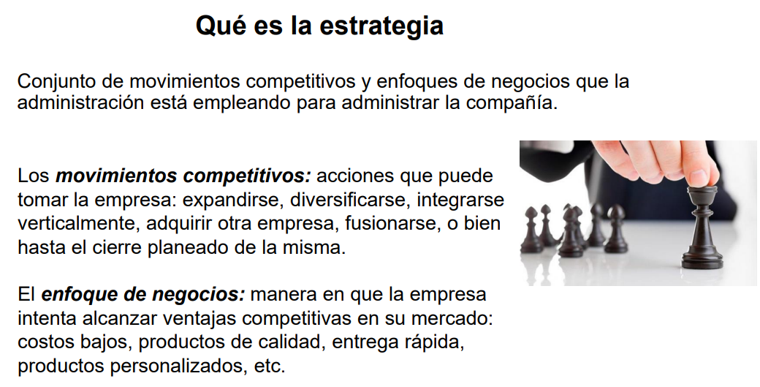

Slide 14
